Slide 1
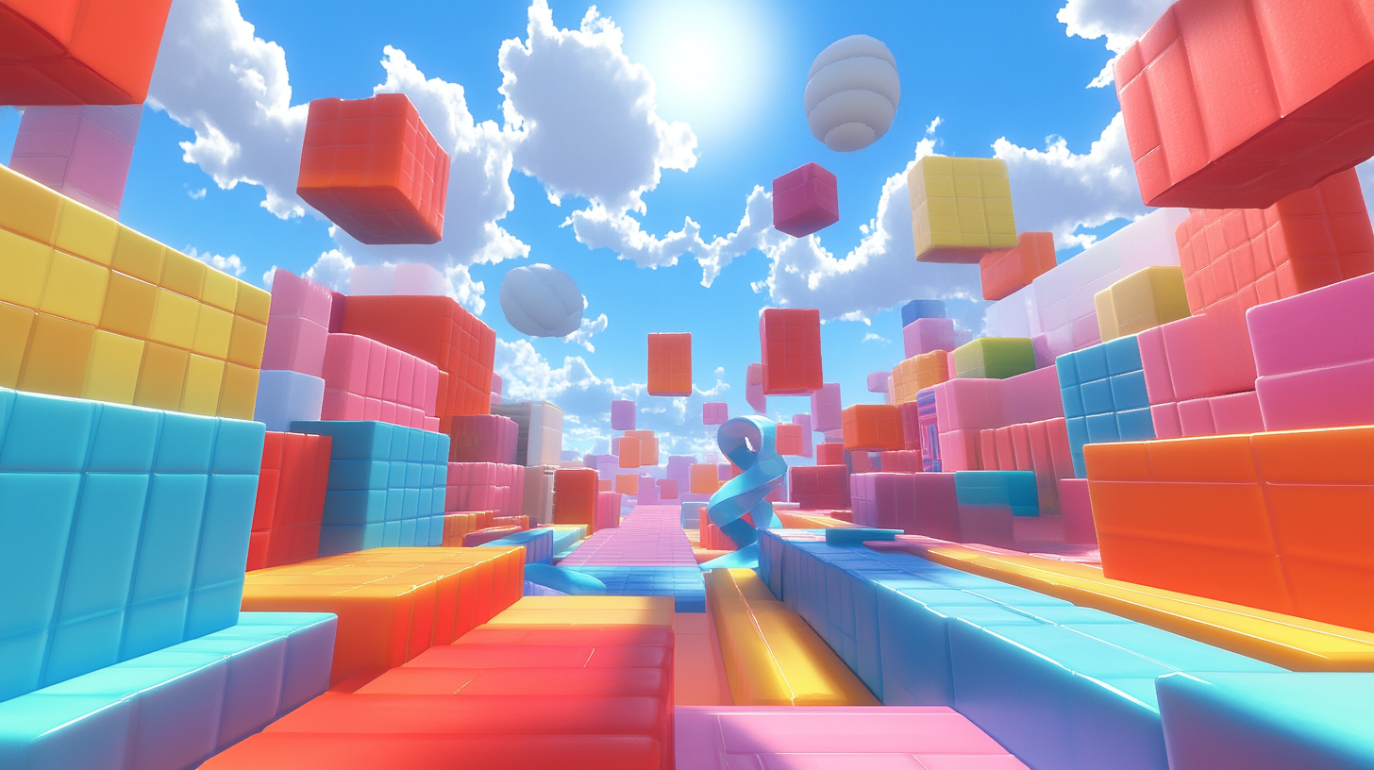





ОЛЬ
ЛЮ
ЛЄ
ЛЯ
ЛІ
ЛІ
ЛЯ
ІЛЬ
ЛЕ
ЛЮ
ЛЯ
АЛЬ
ЕЛЬ
УЛЬ
ЛЄ
АЛЬ
ОЛЬ

